Slide 1
树莓派开发
06 树莓派Samba文件服务器

Slide 2
1、安装samba文件服务器
通过samba，将树莓派订制为一个文件服务器，其他人可以自由地访问、修改树莓派目录下的文件
1)首先安装 samba：
sudo apt-get install samba
sudo apt-get install samba samba-common-bin
2)然后修改配置文件：
sudo vi /etc/samba/smb.conf 下面的配置是让用户可以访问自己的 home 目录。
a)开启用户认证，找到“##### Authentication #####”，将“# security = user ”的#号去掉（设置安全级别为user级/最低）
b)配置用户可以读写自己的 home 目录，在“[homes]”节中，把 “read only = yes” 改为 “read only = no”
c)找到browseable=no改为yes 否则等会访问时此文件夹会隐藏

Slide 3
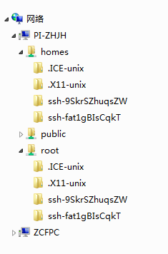
1、安装samba文件服务器
3)重启samba服务：
sudo /etc/init.d/samba restart
4)把系统默认用户pi添加到samba ：
sudo smbpasswd -a pi
或者sudo smbpasswd -a <新用户名>
会提示你输入密码
5)windows访问 任意打开一个文件浏览器，输入ip地址，现在就可以从PC上访问树莓派 home 目录了

Slide 4
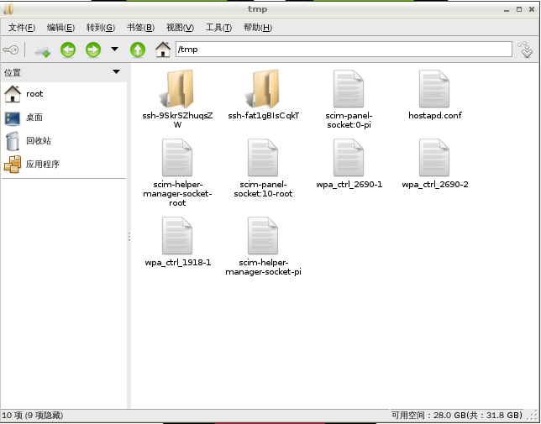
1、安装samba文件服务器
左边是在PC上看到的共享目录
这个共享目录在树莓派的什么地方？——/tmp

Slide 5
1、安装samba文件服务器
还可以配置一个公共文件区，任何用户都可以访问：
sudo mkdir /home/shares sudo mkdir /home/shares/public sudo chown -R root:users /home/shares/public sudo chmod -R ug=rwx,o=rx /home/shares/public

Slide 6
1、安装samba文件服务器
然后编辑 /etc/samba/smb.conf 文件，在文件的末尾添加：
[public] comment = Public Storage path = /home/shares/public共享目录位置 valid users = public用户可在网上看见的共享名 create mask = 0660用户建立新文件的默认权限 directory mask = 0771用户建立新目录的默认权限 read only = no
browseable = yes用户可浏览
writable = yes用户可写
保存文件，并重启 samba 服务。

Slide 7
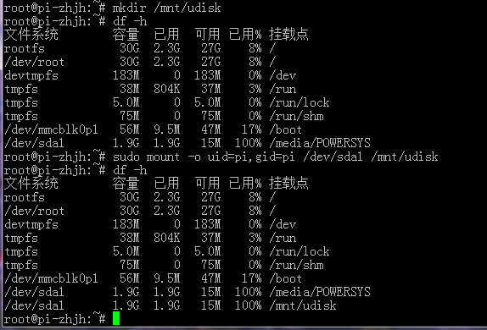
2、挂载U盘
当需要大容量外接存储设备时，可使用U盘挂载
通常在 /mnt 或 /media 目录下新建一个目录作为挂载点
比如： sudo mkdir /mnt/udisk
1)手动挂载：
挂载命令：
sudo mount -o uid=pi,gid=pi /dev/sda1 /mnt/udisk
挂载后，可以看到/mnt下多了一个udisk设备

Slide 8
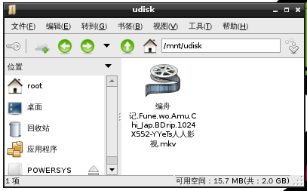
2、挂载U盘
直接访问/dev/mnt/udisk就可以看见U盘上的内容
注意：
sda1 是取决于你的实际情况，a表示第一个硬盘，1表示第一个分区。
FAT 格式U盘 mount 本身就能支持，但如果你的U盘或移动硬盘使用的是 exFAT 格式，mount 会说不支持。没关系，安装 exfat-fuse 软件之后 mount 就支持了。
sudo apt-get install exfat-fuse
用完之后卸载：
sudo umount /mnt/1GB_USB_flash

Slide 9
2、挂载U盘
2)开机挂载：
如果想开机自动挂载，而不是每次手工执行，可以编辑 /etc/fstab 文件
在末尾添加一行：/dev/sda1 /mnt/udisk vfat rw,defaults 0 0，这样每次开机就会自动挂载
3)热插挂载 需要希望向电脑一样，插上自动识别挂载在某一目录下，拔下自动umount，请按以下操作 sudo vi /etc/udev/rules.d/10-usbstorage.rules（此文件默认没有，需要新建），赋值以下内容即可，会自动在/mnt/udisk目录下挂载U盘

Slide 10
2、挂载U盘
KERNEL!="sd*", GOTO="media_by_label_auto_mount_end"
SUBSYSTEM!="block",GOTO="media_by_label_auto_mount_end"
IMPORT{program}="/sbin/blkid -o udev -p %N"
ENV{ID_FS_TYPE}=="", GOTO="media_by_label_auto_mount_end"
ENV{ID_FS_LABEL}!="", ENV{dir_name}="%E{ID_FS_LABEL}"
ENV{ID_FS_LABEL}=="", ENV{dir_name}="Untitled-%k"
ACTION=="add", ENV{mount_options}="relatime,sync"
ACTION=="add", ENV{ID_FS_TYPE}=="vfat", ENV{mount_options}="iocharset=utf8,umaskk
=000"
ACTION=="add", ENV{ID_FS_TYPE}=="ntfs", ENV{mount_options}="iocharset=utf8,umaskk
=000"
ACTION=="add", RUN+="/bin/mkdir -p /mnt/udisk/", RUN+="/bin/mount -o $env{mount__
options} /dev/%k /mnt/udisk/"
ACTION=="remove", ENV{dir_name}!="", RUN+="/bin/umount -l /mnt/udisk/}", RUN+="//
bin/rmdir /mnt/udisk/"
LABEL="media_by_label_auto_mount_end"

Slide 11
3、将挂载的U盘设为共享
作业：
将挂载的移动U盘设为共享盘
栽树梅派上我们使用u盘的时候，经常会遇到u盘的内容我们只能读，无法往u盘上写文件和件目录，原因很简单：
它与我们u盘的格式有关系，我们u盘的格式目前常用的主要有两种NTFS和FAT32。
NTFS格式的u盘，我们只有读权限
FAT32格式的u盘，我们具有读写权限。

Slide 12
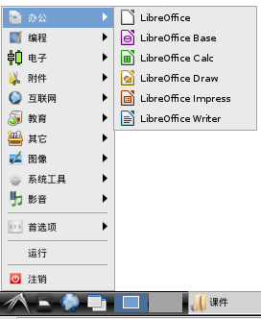
4、为树莓派安装Office软件
选择LibreOffice
使用get-apt install libreoffice命令自动安装
看一下装到哪里去了
Which libreoffice
/usr/bin/libreoffice
安装完之后，在工具菜单上，就可以看见几个libreoffice工具
注意：在远程客户端，只能使用类似windows远程终端的方式（图形终端）使用，VNC的字符终端是不能使用的。

Slide 13
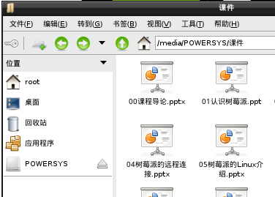
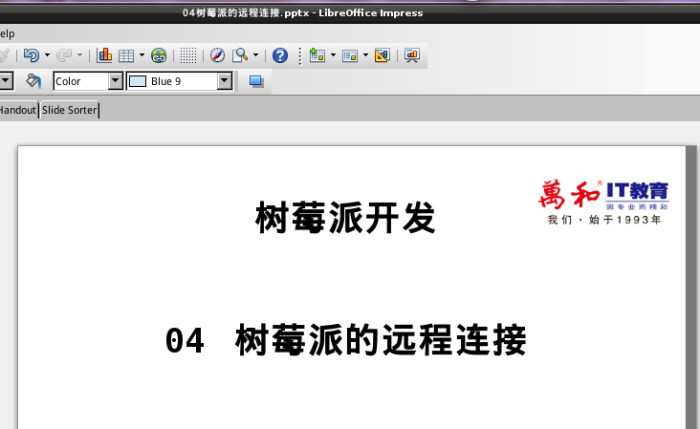
Windows下的office软件在libreoffice下基本上都是兼容的，可以自动打开，但界面和使用方式差别较大。
在树莓派上运行libreoffice的最大感觉就是——慢！
这才感觉到树莓派的“小”了。

